Slide 1
Professor: Carlos Eduardo
Disciplina: Matemática 1
7º ano
Cap.3 – Equações

Slide 2
Esclarecendo uma dúvida!
Como representar uma fração na reta numérica?

Slide 3
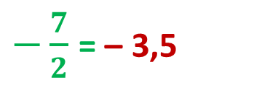
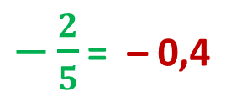
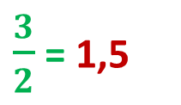
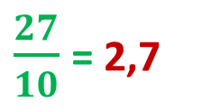
Representação dos números racionais na reta numérica
Reta numérica
$$\frac{3}{2}$$
$$−\frac{2}{5}$$
$$−\frac{7}{2}$$
$$\frac{27}{10}$$
– 4
– 3
– 2
– 1
0
1
2
3
4
$\frac{3}{2}$ = 1,5
$−\frac{2}{5}$ = – 0,4
$−\frac{7}{2}$ = – 3,5
$\frac{27}{10}$ = 2,7
Rascunho:

Slide 4
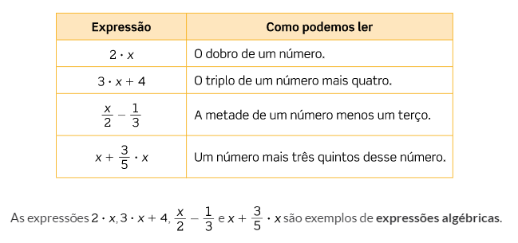
Cap.3 – Equações
Expressões algébricas

Slide 5
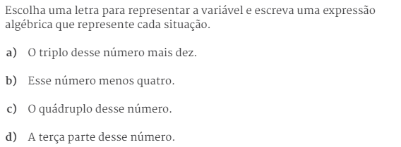
Cap.3 – Equações
Exemplo:
3x + 10
x - 4
4x
x
3

Slide 6
Cap.3 – Equações
Valor numérico de uma expressão algébrica
Exemplo: Calcule o valor numérico das expressões abaixo.
a) 2x + 5, para x = 3
b) a² + 3a, para a = – 1
2.3 + 5
6 + 5
11
( – 1)² + 3.( – 1)
1 – 3
– 2

Slide 7
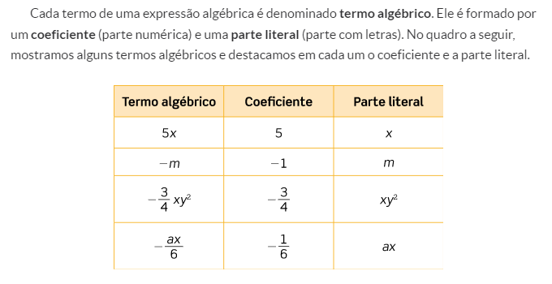
Cap.3 – Equações
Termo algébrico

Slide 8
Cap.3 – Equações
Sentença matemática

Slide 9
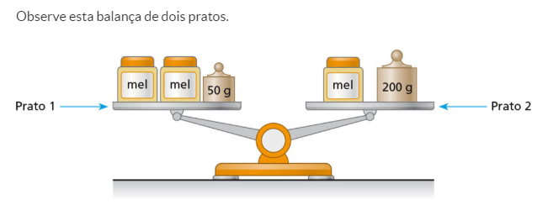
Cap.3 – Equações
Equação

Slide 10
Cap.3 – Equações
Equação

Slide 11
Professor Carlos Eduardo Matemática 1 E-mail: professoreduardohms@gmail.com Obs . : No campo “Assunto” do e-mail colocar o nome do aluno e a série .

